Slide 1



Utilisation de CES Edupack
(Cambridge Engineering Selector)
3 Réaliser un diagramme

Slide 2
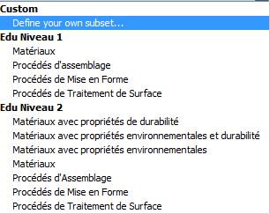
Utilisation de CES Edupack : 3 Réaliser un diagramme
Les domaines de sélection
Les domaines d’étude proposés pour démarrer une recherche :
Il est possible de créer son propre domaine d’entrée
Les choix de niveau 1
Les choix de niveau 2
Les choix de l’éco-conception

Slide 3
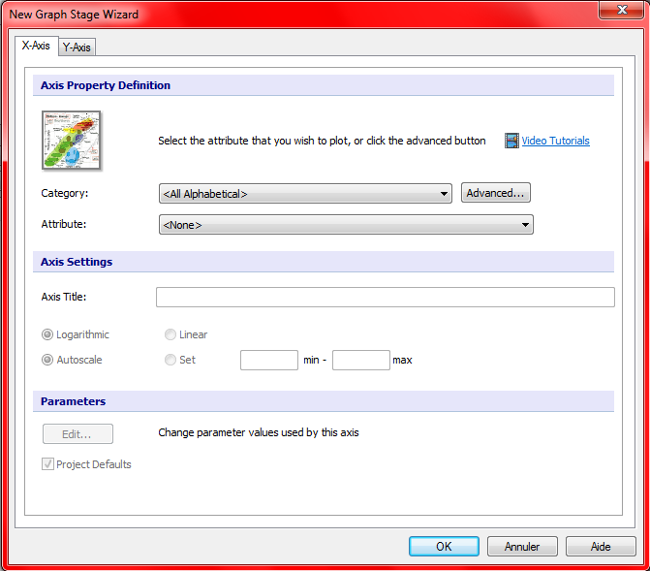
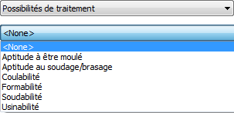
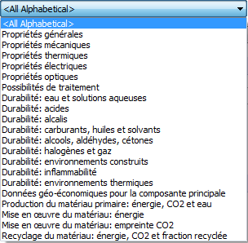
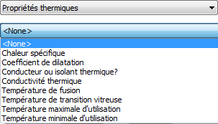
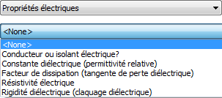


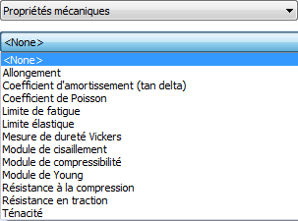
Utilisation de CES Edupack : 3 Réaliser un diagramme
Les catégories d’axe de graphique
Les catégories et leurs attributs :
Les attributs par catégorie
Les catégories disponibles

Slide 4
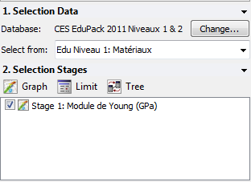
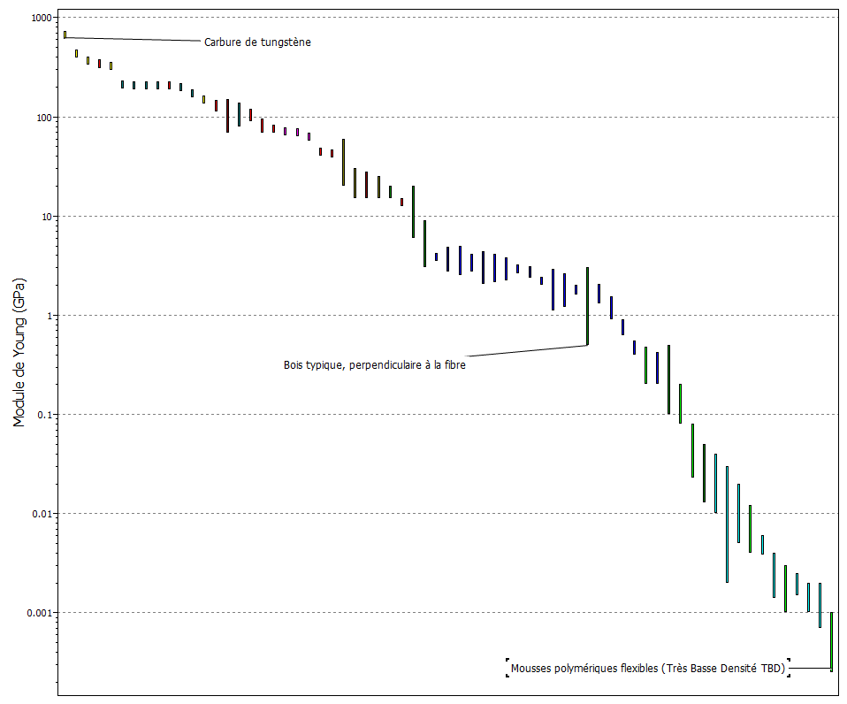
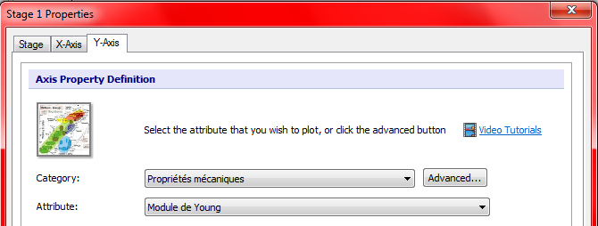
Utilisation de CES Edupack : 3 Réaliser un diagramme
Le diagramme bâton
Graphe matériau niveau 1
Tous le matériaux suivant un critère

Slide 5
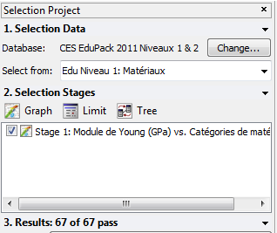
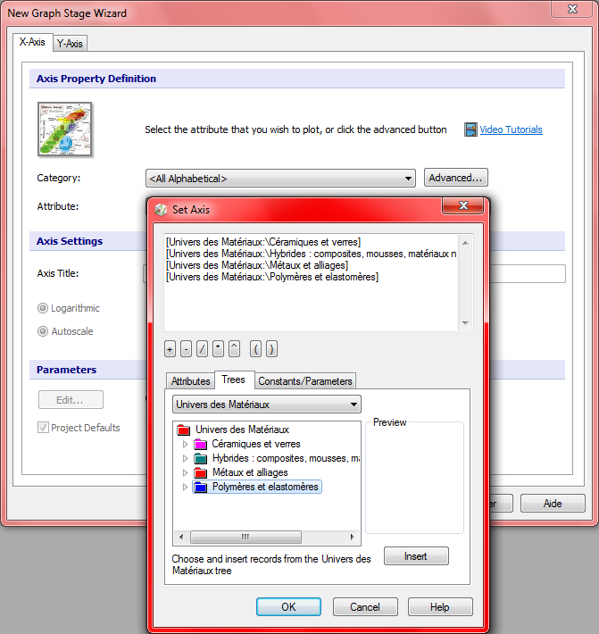
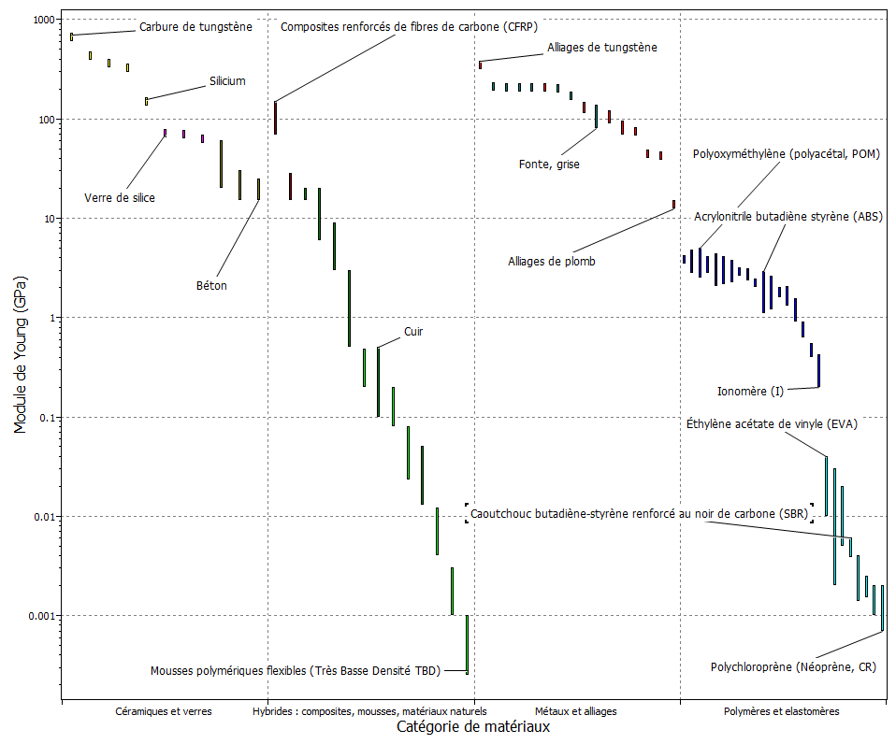
Utilisation de CES Edupack : 3 Réaliser un diagramme
Diagramme à bâton avec catégorie de matériaux
Un critère de tri (mécanique, thermique, …)
Les différentes catégories de matériaux

Slide 6
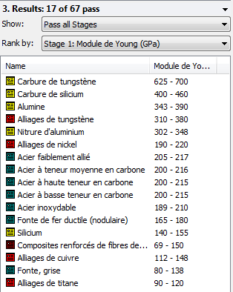
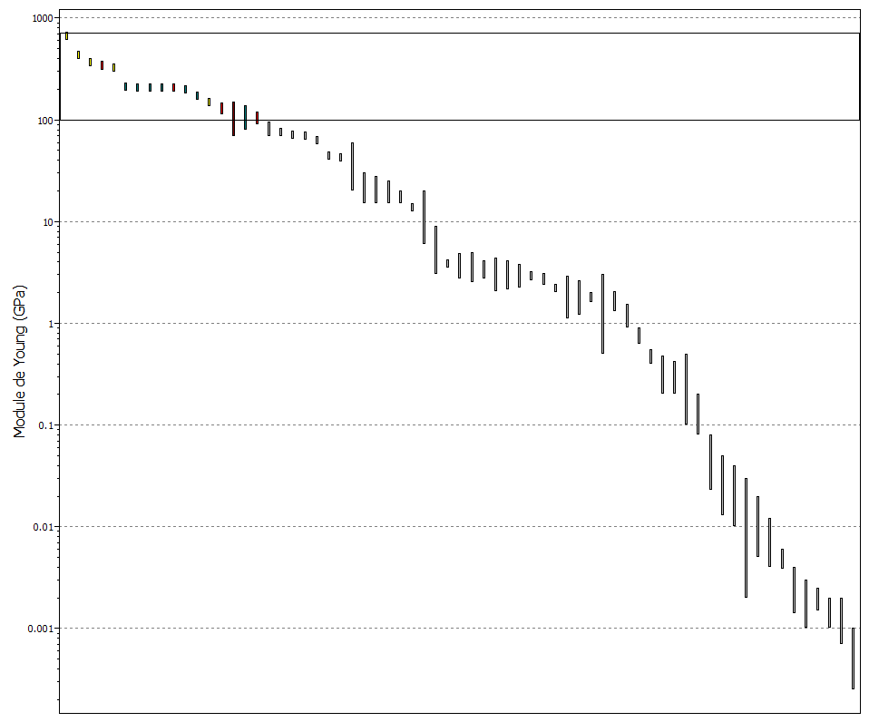
Utilisation de CES Edupack : 3 Réaliser un diagramme
Rajouter une fenêtre de sélection
On obtient une liste ordonnée de matériaux sélectionnés
On rajoute une fenêtre de sélection

Slide 7
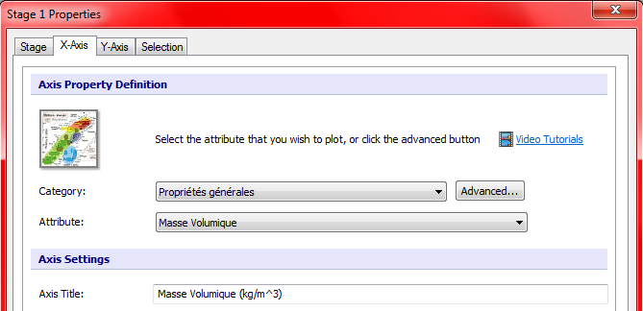
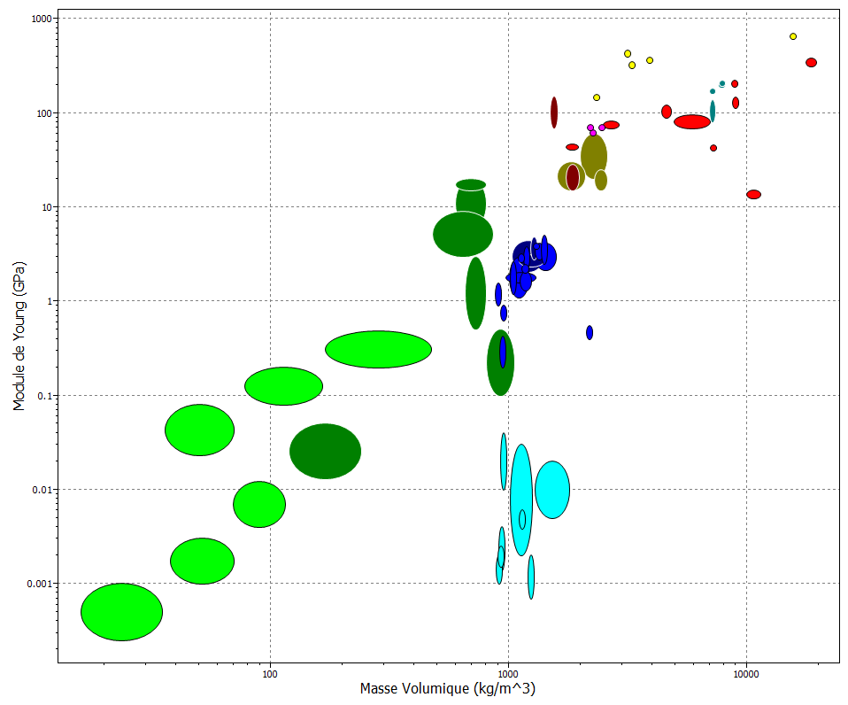
Utilisation de CES Edupack : 3 Réaliser un diagramme
Graphique bulle
On insère un critère sur l’axe X
(masse volumique)

Slide 8

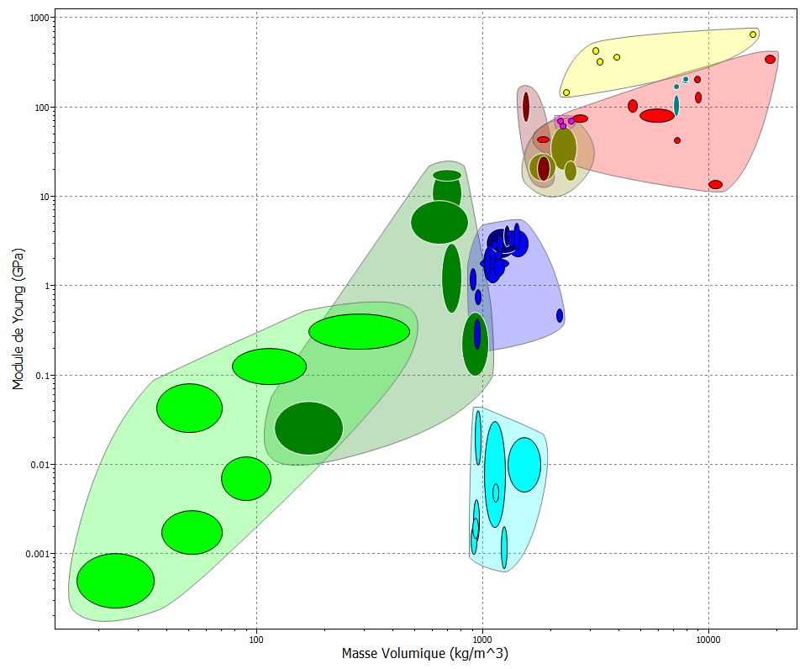
Utilisation de CES Edupack : 3 Réaliser un diagramme
Rajouter les enveloppes de famille de matériaux
On ajoute la représentation des familles de matériaux

Slide 9
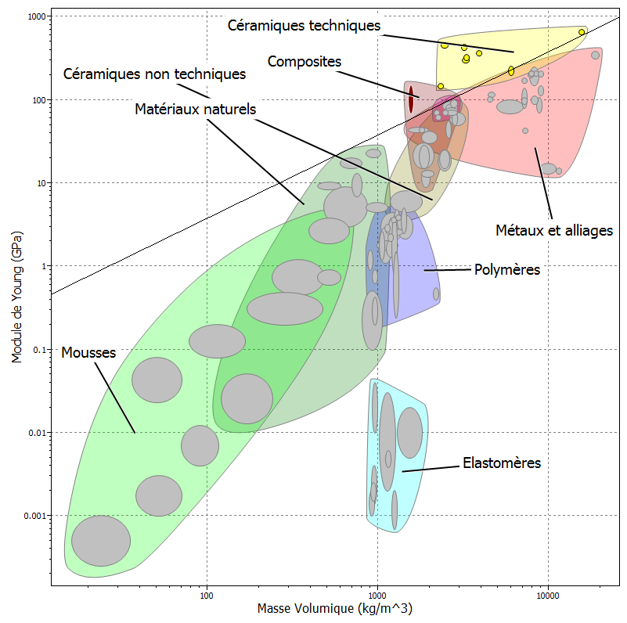
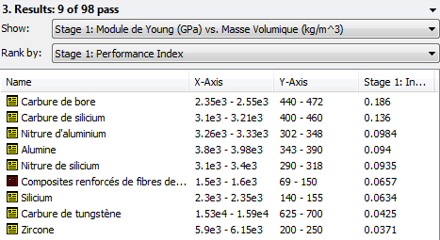
Utilisation de CES Edupack : 3 Réaliser un diagramme
Rajouter une ligne de gradient de selection
On ajoute la ligne de gradient pour limiter la sélection
On obtient une liste ordonnée des matériaux sélectionnés

Slide 10
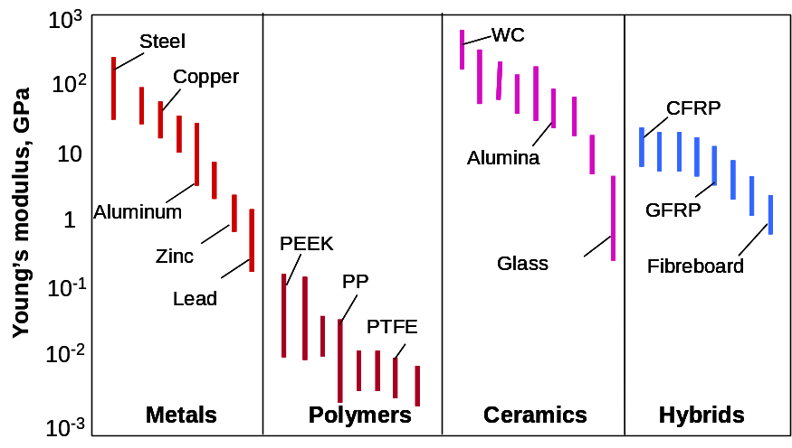
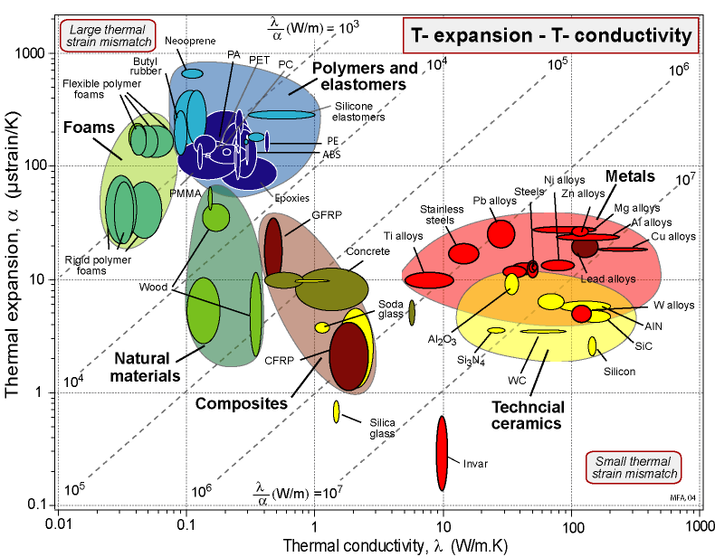
Utilisation de CES Edupack : 3 Réaliser un diagramme
Sélections élémentaires
Les matériaux qui sont rigides
Les matériaux qui sont peu rigides
Les matériaux avec une forte conductivité
Les matériaux avec une faible dilatation

Slide 11
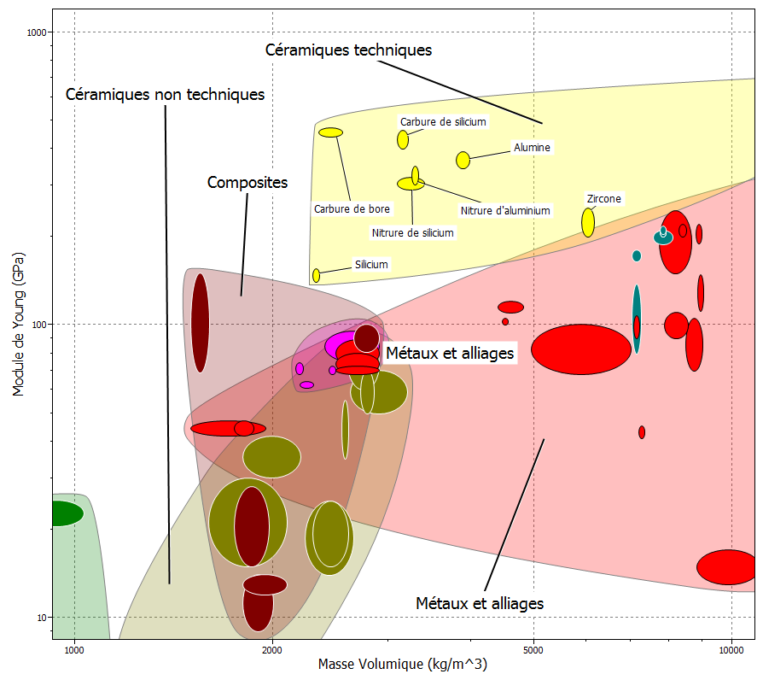


Utilisation de CES Edupack : 3 Réaliser un diagramme
Diagramme avec valeurs limites
On défini des valeurs limites pour le tracé du graphique

Slide 12
Utilisation de CES Edupack : 3 Réaliser un diagramme
La barre d’outil pour gérer les graphiques
Annule le zoom
Zoom
Ajouter un texte
Ajouter les enveloppes
Annuler la sélection
Graphique noir et blanc
Boîte de sélection
Grise les matériaux non sélectionnés
Ligne de sélection
Cache les matériaux non sélectionnés

